Slide 1
Radar arduino
Laza Alexandru
Grupa 1113 Inginerie Electrica

Slide 2
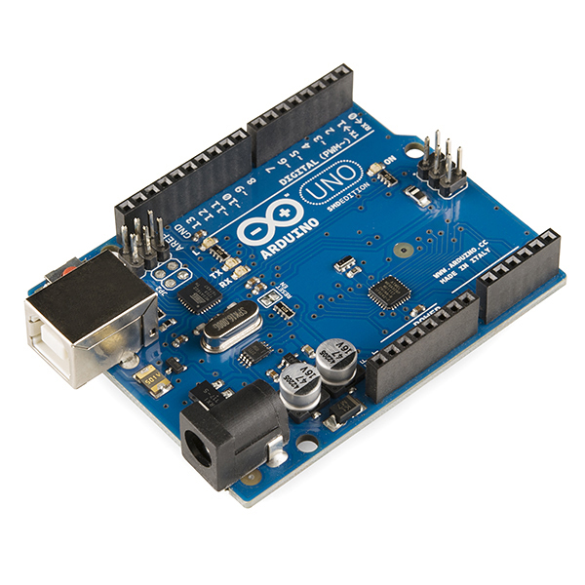
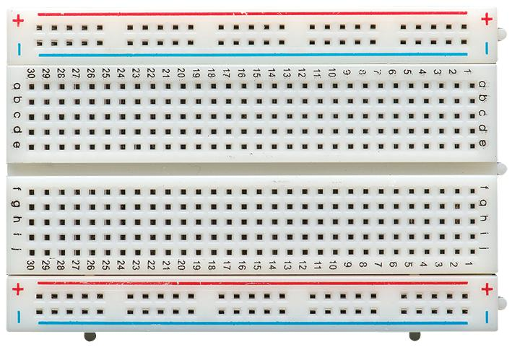
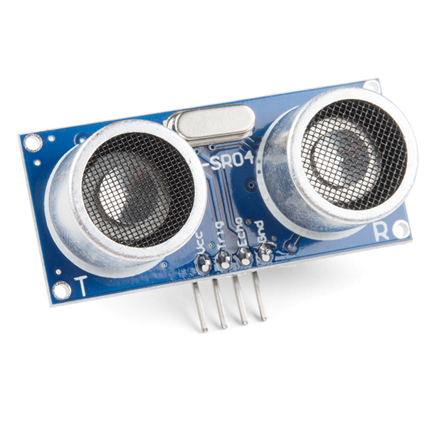
Componente necesare:
Arduino R3
Bread board
Ultrasonic sensor

Slide 3
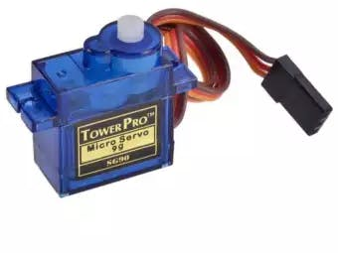
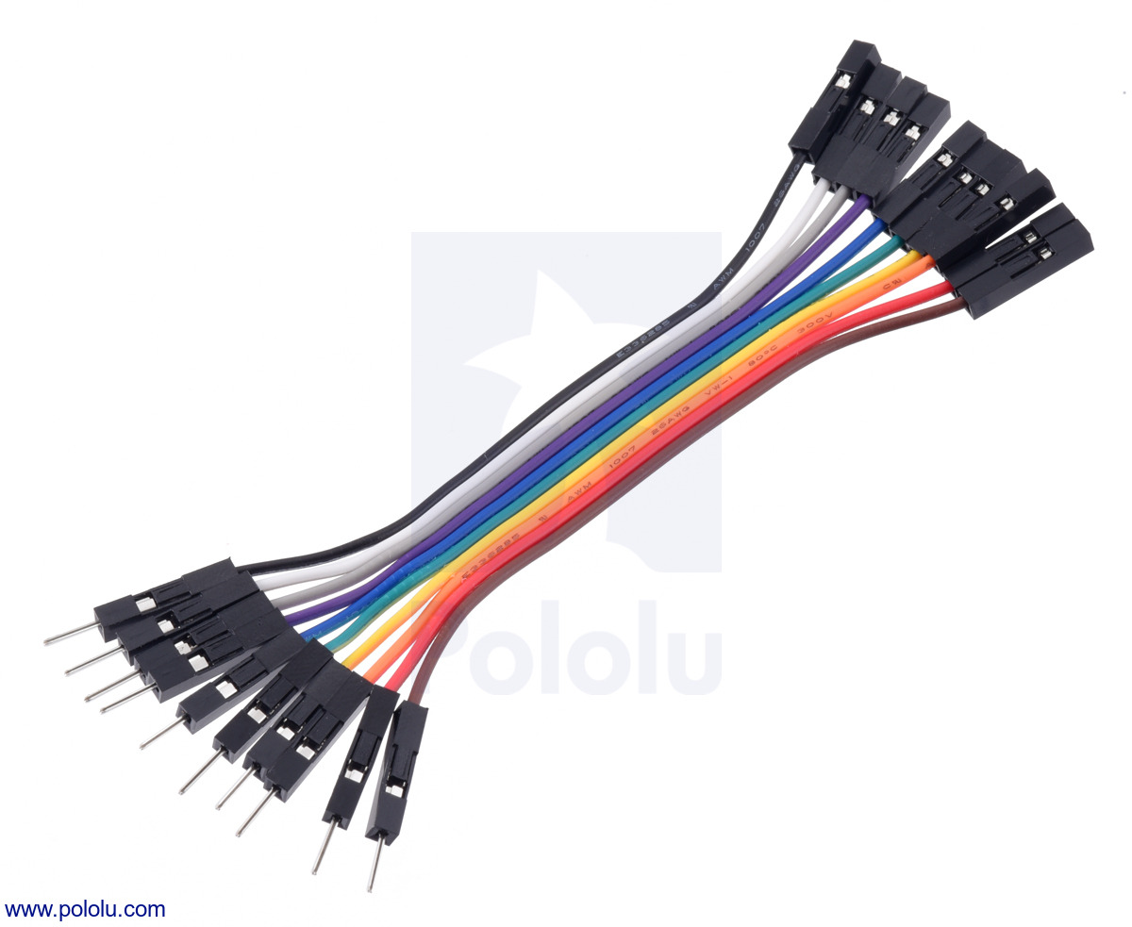
Componente necesare:
Servo motor
Jump wires

Slide 4
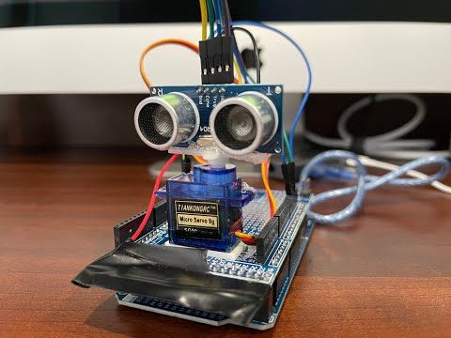
Produsul final:

Slide 5
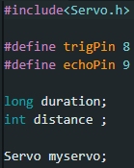
Codul:
Initializare librarii
Definire pini pt senzorul ultrasonic
Durata de rotatie a servo motorului

Slide 6
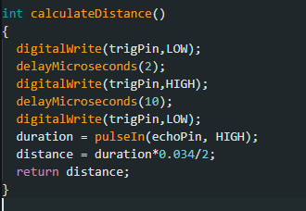
Codul
Functie de calcul al distantei de catre
senzorul ultrasonic

Slide 7
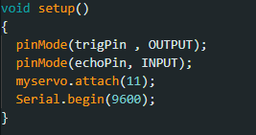
Codul
Initializarea pinilor de pe senzorul
ultrasonic

Slide 8
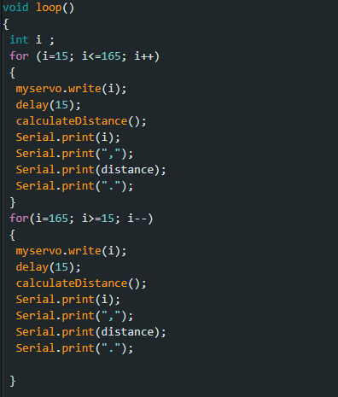
Codul
Rotatia servomotorului inainte si inapoi
de la 15 grade la 165 de grade

Slide 9
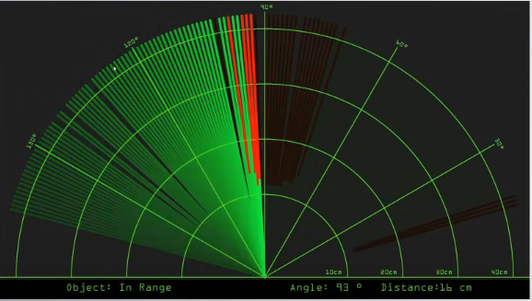
Interfata
Interfata a fost facuta in processing 4.3 pentru arduino in limbajul de programare java

Slide 10
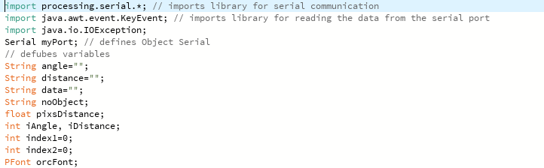
Codul
Initializare librarii
java

Slide 11
Codul
Se alege rezolutia cat de mare sa fie interfata la rulare in functie de rezolutia monitorului
Se alege portul usb la care este conectat arduinoul pentru a lua datele

Slide 12
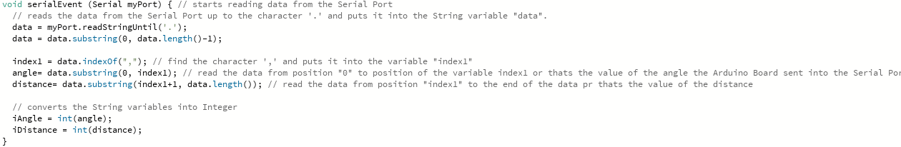
Codul
Functie care citeste datele transmise de catre senzorul ultrasonic

Slide 13
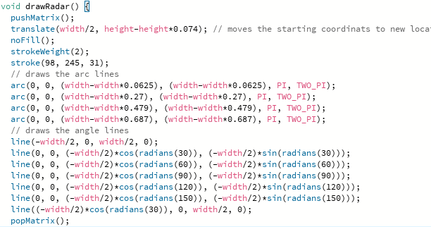
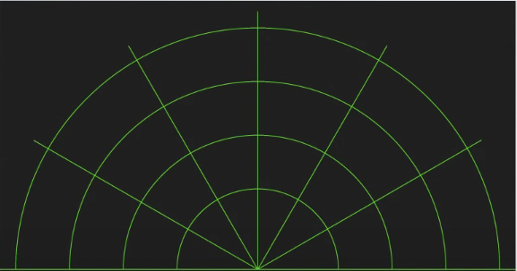
Acesta deseneaza un arc de
cerc de 180 grade

Slide 14
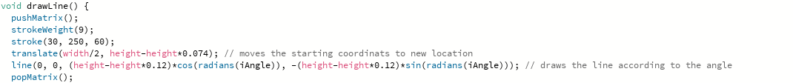

Deseneaza linia radar care se misca pe arcul de cerc de 180 de grade

Slide 15
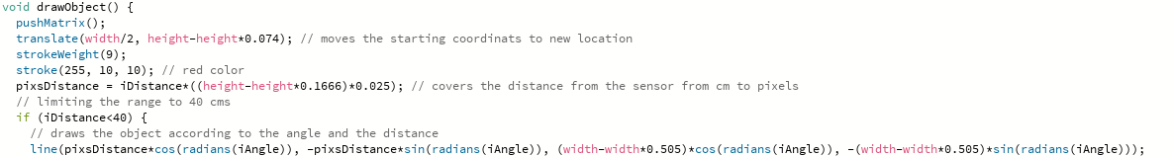
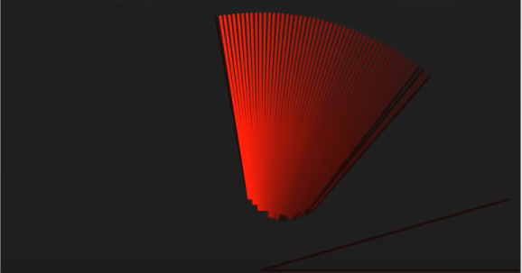
Inroseste linia cand senzorul ultrasonic detecteaza ceva

Slide 16
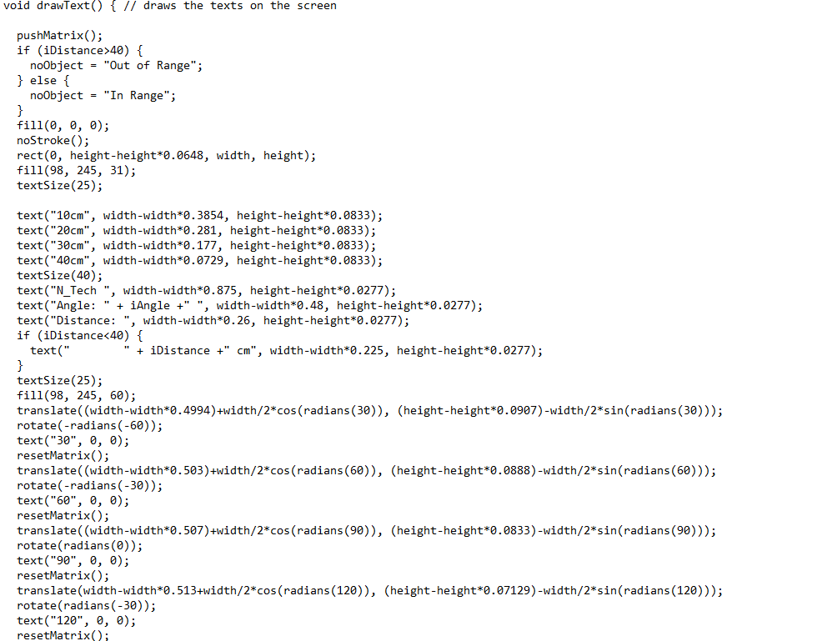
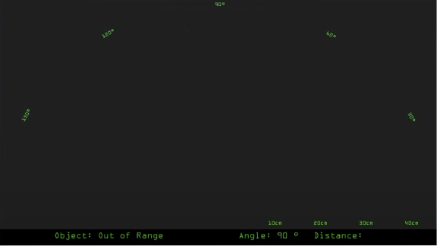
Acest cod pune textul pentru radar

